Slide 1

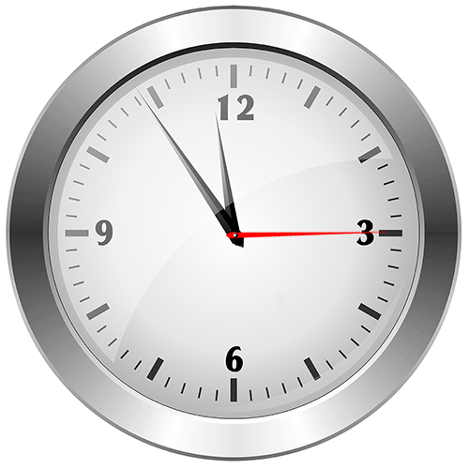
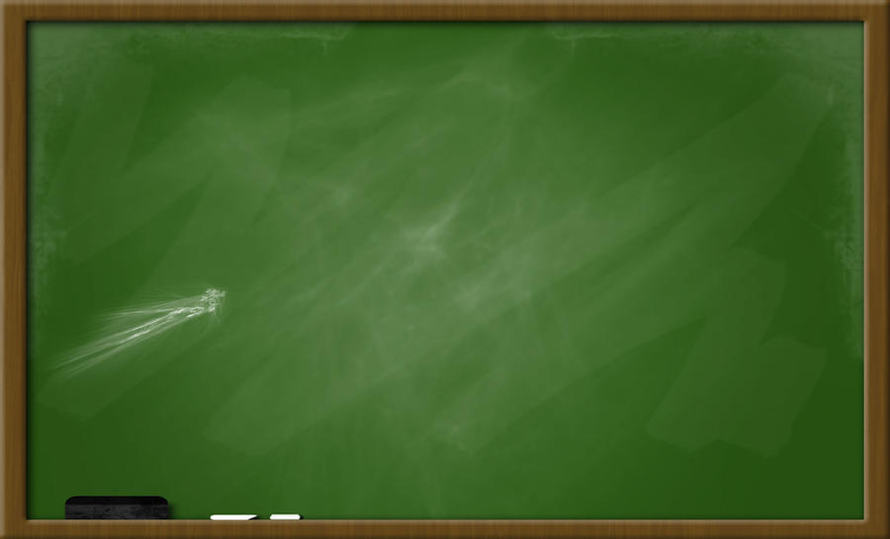
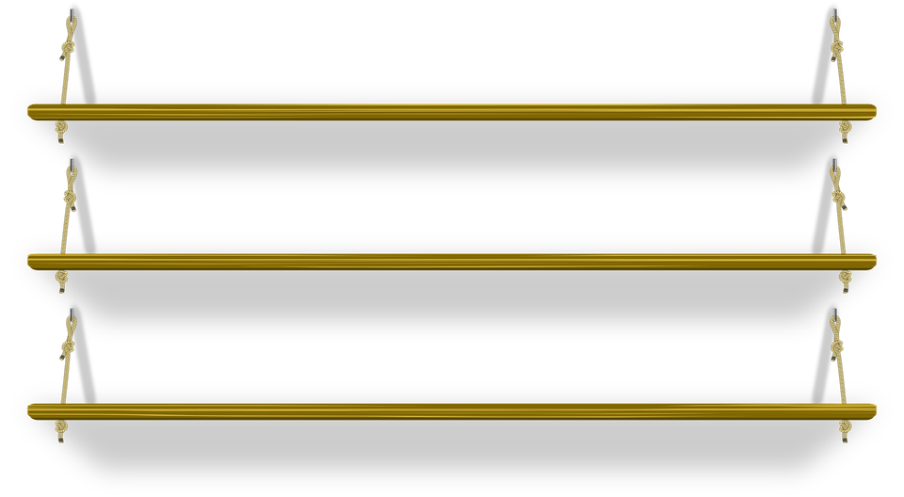





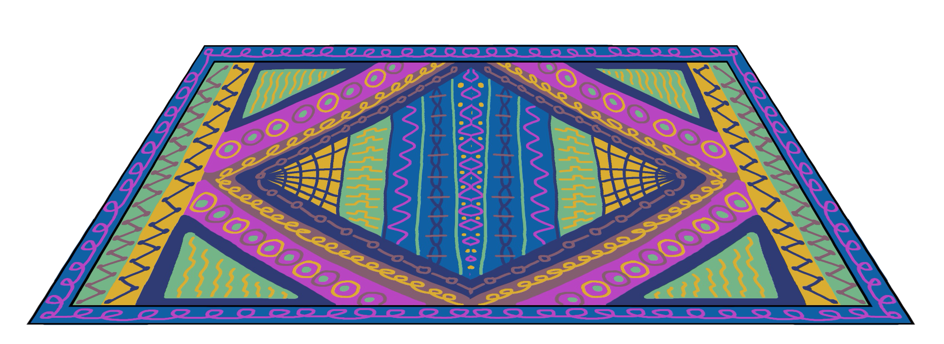
موضوع الدرس: الأعداد الكسرية
أهداف الدرس
المفردات
تمهيد
نشاط تفاعلي
تدريبات
أمثلة
سجل الحضور
صفحة 205

Slide 2

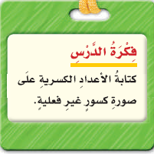
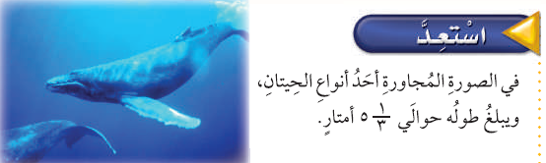
صفحة 206

Slide 3
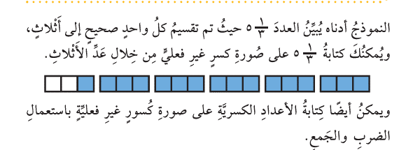
صفحة 207

Slide 4
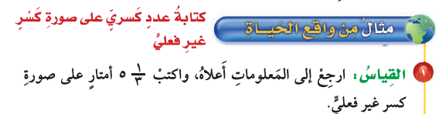
صفحة 208

Slide 5
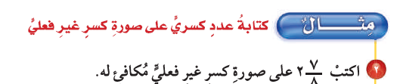

صفحة 209

Slide 6
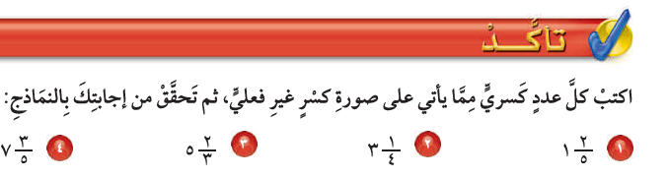
صفحة 210

Slide 7
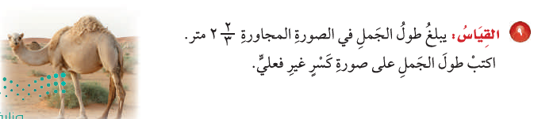
صفحة 211

Slide 8
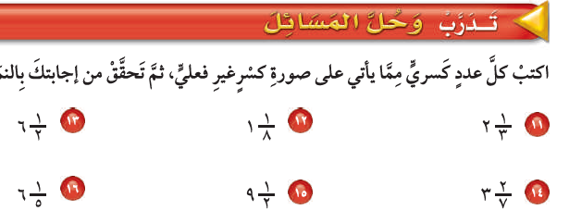
صفحة 212

Slide 9


صفحة 213

Slide 10
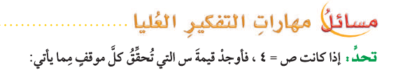

صفحة 214

Slide 11
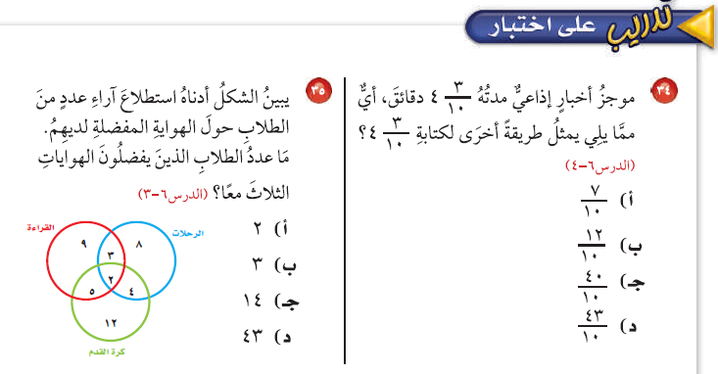
صفحة 215

